Slide 1


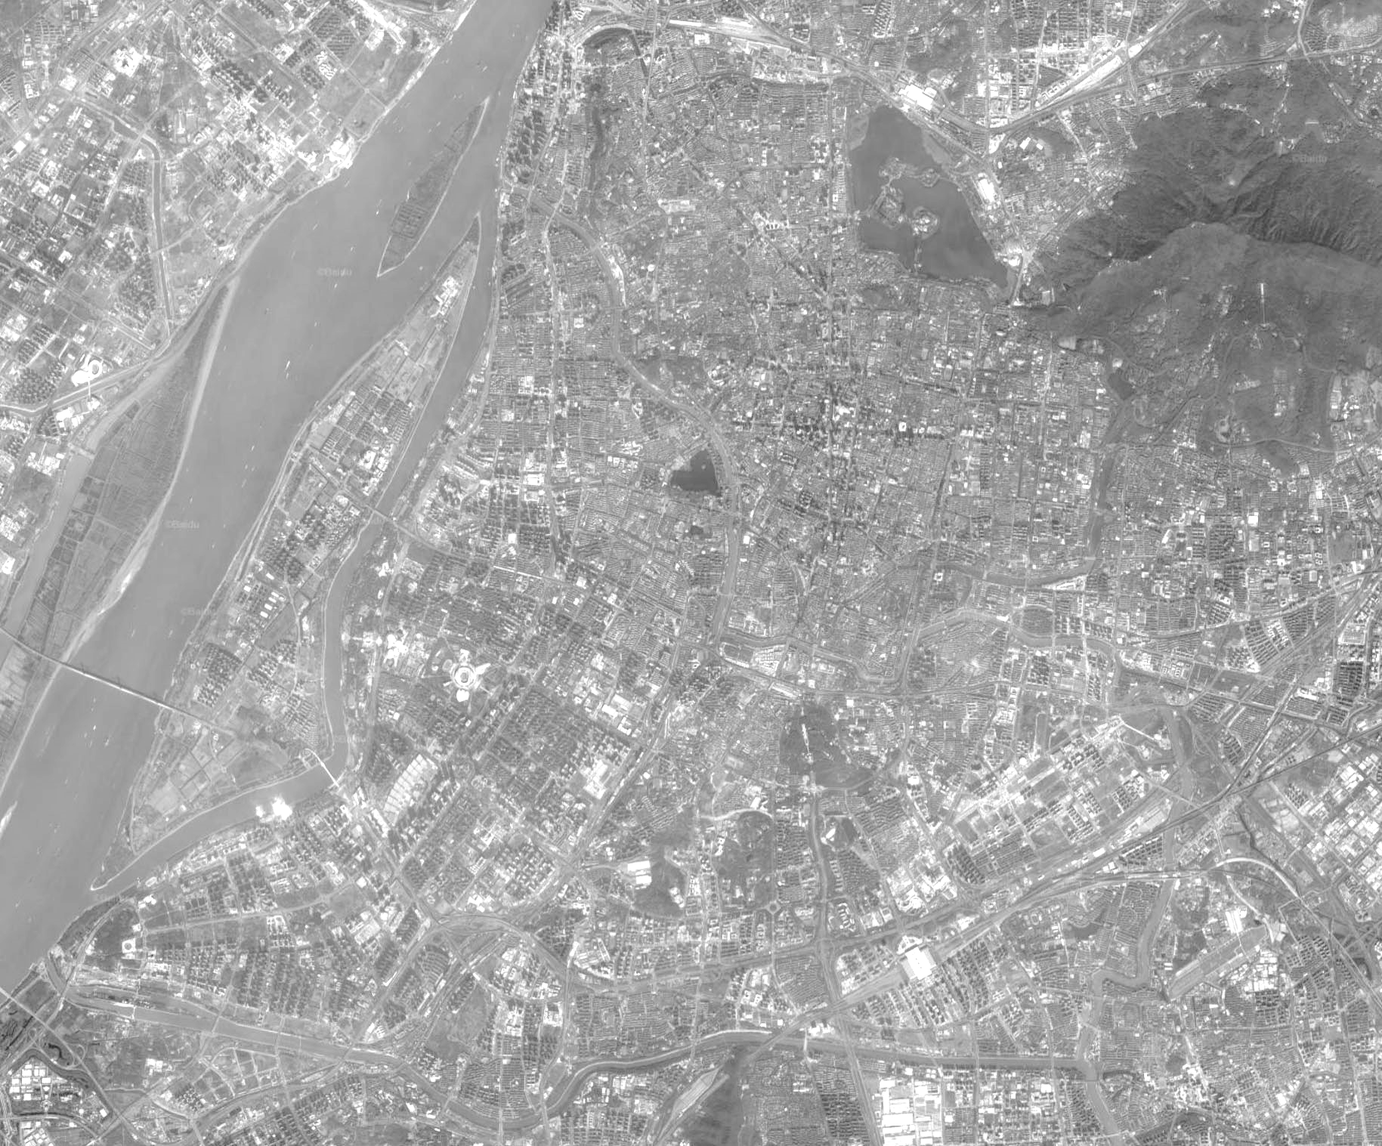
前言
为集约高效利用土地，满足片区城市发展需要，我局会同南京市建邺区人民政府组织开展了《新加坡·南京生态科技岛控制性详细规划（修编）》MCe010—08规划管理单元图则技术修正工作。
根据《中华人民共和国城乡规划法》《南京市国土空间规划条例》，现将《新加坡·南京生态科技岛控制性详细规划（修编）》MCe010-08规划管理单元图则技术修正成果向社会予以公布。
南京市国土空间规划编制成果公布
《新加坡·南京生态科技岛控制性详细规划（修编）》MCe010—08规划管理单元图则技术修正
说明
1、本规划是城市发展的控制与引导性文件，不代表具体的项目实施计划和实施方案。一旦有建设行为，应依据批准的具体项目建设方案实施。
2、国土空间规划是不断优化更新的过程，规划内容以南京市规划和自然资源局存档备查的最新版本为准，同一地区同内容深度规划若有更新，南京市规划和自然资源局将依法及时在网站上公布，本材料自动作废。
3、本材料版权及解释权归南京市规划和自然资源局所有，未取得版权人的书面授权，谢绝改变、分发、发布或使用本材料图文资料。
地 址：南京市鼓楼区中山路171号
邮 编：210005
网 址：http://ghj.nanjing.gov.cn
咨询电话：025-86570680
南京市规划和自然资源局
二O二五年十月

Slide 2
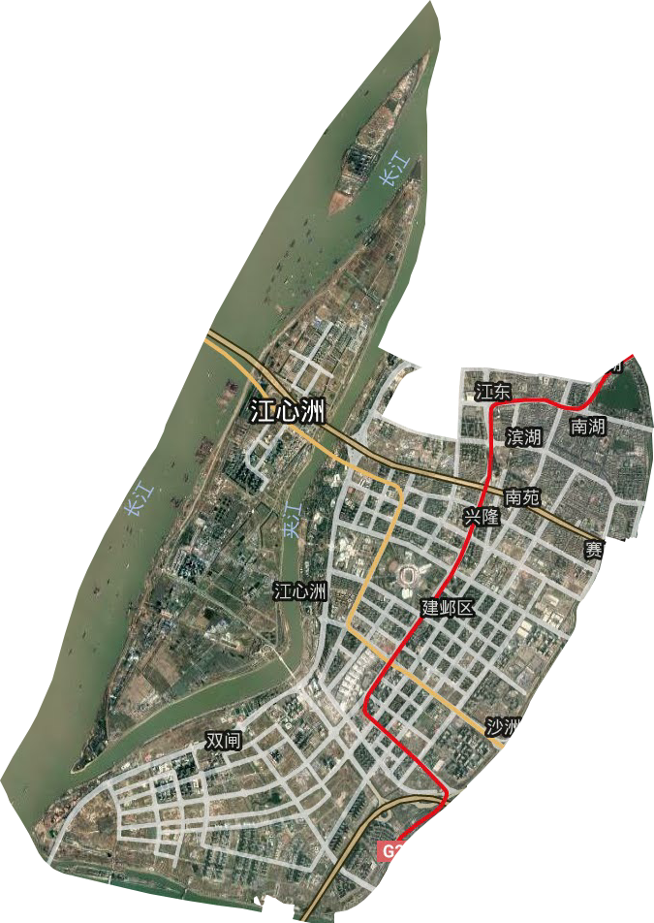
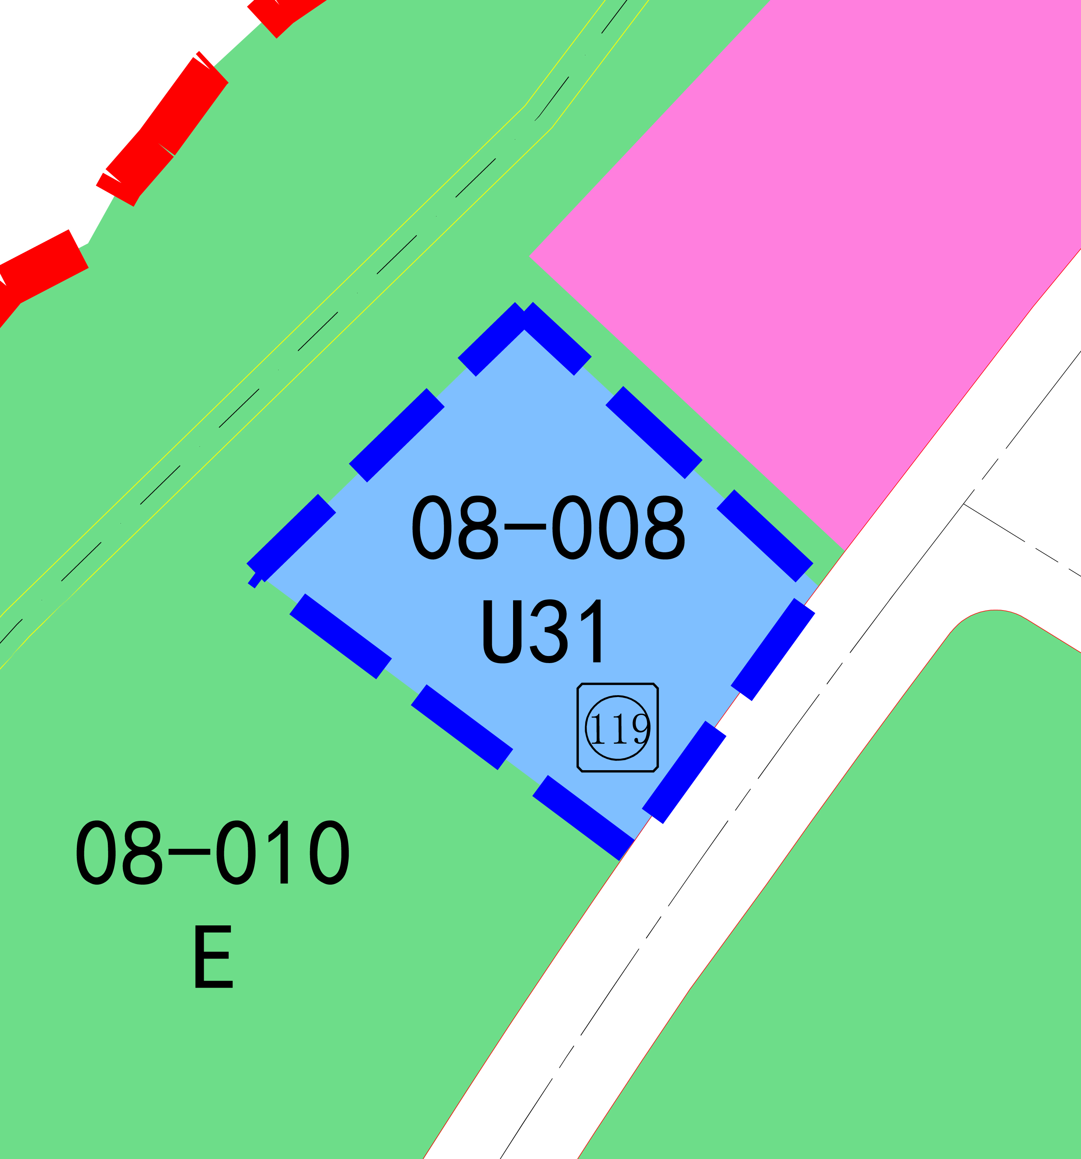
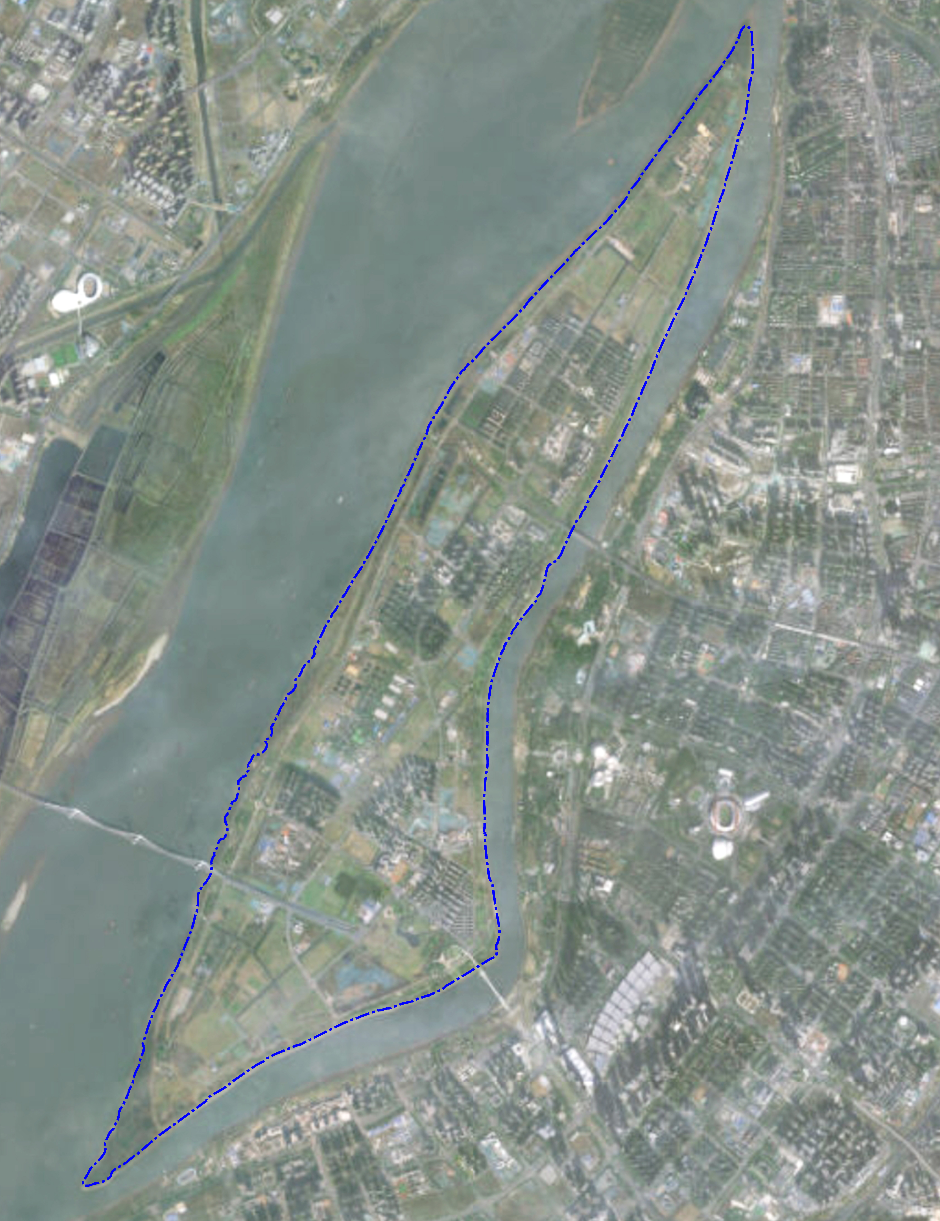
《新加坡·南京生态科技岛控制性详细规划（修编）》MCe010—08规划管理单元图则技术修正
区位
图则技术修正内容
08-008地块控制高度由≤18米调整为≤ ，增加备注“结合需求，局部构筑物高度可提升至35米。”其余指标保持不变。
规划控制条文增加“08-008地块消防用地（U31）结合需求，局部构筑物高度可提升至35米。”
MCe010—08规划管理单元图则位于建邺区江心洲街道中部地区，东至亚鹏路、西至长江、南至宏俊街、北至星影街，用地面积约47.84公顷。
18米
35米
MCe010-08
规划管理单元图则
地块编号：08-008
用地性质：U31
用地面积：8034.51㎡
容 积 率：≤1.0
建筑密度：≤40%
控制高度：≤
绿 地 率：≥15%
备注：结合需求，局部构筑物高度可提升至35米。
18米
35米
环 岛 西 路
本图则在建邺区的位置
MCe010
控规单元
MCe010—08
规划管理单元图则
单元图则边界
批准单位 | 南京市规划和自然资源局
批准文号 | 宁规划资源办〔2025〕99号
拟修改地块范围
本图则在MCe010单元的位置

